Slide 1




Module SSH 1 ère année Médecine
R
République Algérienne Démocratique et Populaire
Université de Constantine 3 / Faculté de Médecine
2025_2026
Organisation sanitaire en Algérie.
Pr. I. Medkour
Faculté de Médecine - Université Salah BOUBNIDER Constantine 3 - Algérie.
SEMEP CHU Constantine – Algérie.

Slide 2
Objectifs pédagogiques
Comprendre les fondements : Connaître l'organisation, l'évolution historique et les missions de la sécurité sociale.
Analyser l'organisation : Décrire la structure actuelle du système national de santé (SNS) algérien et ses composantes.
Comparer les modèles : Être capable de confronter le modèle algérien aux différents systèmes de santé dans le monde (Bismarckien vs Beveridgien).
Planifier et réformer : Expliquer l'importance de la planification sanitaire et identifier les enjeux des réformes actuelles.

Slide 3
Compétences
À l'issue de ce cours, l'apprenant doit avoir acquis des capacités d'analyse et de gestion essentielles pour sa future pratique :
Capacité de synthèse : Identifier les forces et faiblesses du système de santé national (problèmes de distribution régionale, qualité des soins).
Maîtrise des piliers de l'OMS : Savoir évaluer un système selon les 6 piliers (gouvernance, financement, ressources humaines, etc.).
Orientation patient : Intégrer les concepts d'équité, d'accessibilité et de continuité des soins dans le parcours du patient.
Évaluation professionnelle : Pour les cycles supérieurs, être capable d'accomplir des Activités professionnelles confiables en pédagogie médicale, garantissant une pratique autonome et sécuritaire.

Slide 4
Plan
Introduction-Définitions et historique
Différents systèmes de santé dans le monde
Système de santé selon l’OMS
Organisation sanitaire en Algérie
Administration Centrale
Secteur Public (Prédominant)
Secteur Privé
Financement
Accès
Ressources Humaines
Forces et faiblesses
Conclusion

Slide 5
Historique
Initialement :
Activités relevant des professions médicales et des associations caritatives
Après 2ème guerre mondiale:
Emprise des états sur le secteur de la santé avec développement de politiques sanitaires incontournables dans les décisions d’organisation et de financement

Slide 6
Définitions
L’OMS (WHO) se base sur le concept d’activité de santé pour la définition:
Le système de santé inclut tous les activités dont le but principal est de:
Restaurer
Maintenir la santé.
Promouvoir

Slide 7
Définitions
1. Le Système de Soins (La partie visible)
Il se concentre sur la maladie et le traitement des patients. C’est l’ensemble des ressources (humaines, techniques, financières) directement mobilisées pour soigner.
Acteurs : Hôpitaux, cliniques, médecins, infirmiers, pharmacies.
Action : Diagnostic, traitement, chirurgie, rééducation.
Objectif : Guérir ou soulager une pathologie précise.
Exemple : Prise en charge d’une opération de l'appendicite ou une consultation pour une grippe.

Slide 8
Définitions
2. Le Système de Santé (La vision globale)
Il englobe le système de soins
Selon l'OMS, il comprend toutes les activités dont le but principal est de promouvoir, restaurer ou maintenir la santé.
Composantes : Santé publique, prévention, environnement, législation, financement.
Action : Campagnes de vaccination, lutte contre le tabagisme, contrôle de la qualité de l'eau, sécurité routière, éducation à l'alimentation.
Objectif : Agir sur les déterminants de la santé pour éviter que les gens ne tombent malades.
Exemple : Le plan national de lutte contre le cancer en Algérie ou l'obligation du port de la ceinture de sécurité.

Slide 9
Définitions
En résumé :
Le système de soins est l'outil que l'on utilise quand la santé fait défaut.
Le système de santé est l'organisation globale qui veille à ce que la population reste en bonne santé le plus longtemps possible.

Slide 10
Définitions
Caractéristique | Système de Soins | Système de Santé
Focus | La maladie (curatif) | La santé (préventif + curatif)
Approche | Individuelle (le patient) | Collective (la population)
Temporalité | Le présent (urgence/soin) | Le long terme (prévention)
Responsabilité | Professionnels de santé | État, ministères, société civile

Slide 11
Types des systèmes de santé

Slide 12
1. Le Modèle Beveridge (Service National de Santé)
C'est le modèle du « soin pour tous »
Financé par l'impôt.
L'État gère les hôpitaux et paie le personnel médical.
Exemples : Royaume-Uni (NHS), Espagne, Suède, Cuba.
Avantages : Accès universel gratuit, très peu coûteux, forte régulation des coûts par l'État.
Inconvénients : Listes d'attente souvent longues pour les soins non urgents, risque de sous-financement chronique, moins de choix pour le patient.

Slide 13
2. Le Modèle Bismarck (Assurance Sociale)
Caractéristiques :
Basé sur un système de cotisations obligatoires prélevées sur les salaires (employeurs et employés).
Les soins sont prodigués par des prestataires souvent privés ou mutualistes.
Exemples : Allemagne, France, Japon, Belgique.
Avantages : Temps d'attente courts, grande liberté de choix du médecin, qualité de service élevée.
Inconvénients : Coût de gestion élevé, les cotisations peuvent peser sur le coût du travail (chômage), moins d'équité si la couverture n'est pas totale.

Slide 14
3. Le Modèle de l'Assurance Nationale (Mixte)
Caractéristiques : C’est une combinaison des deux précédents :
Le financement est public (via l'impôt et/ou cotisations), mais
La prestation des soins est privée.
Exemples : Canada, Corée du Sud, Taiwan.
Avantages : Simplicité administrative (payeur unique), tarifs des soins négociés et maîtrisés.
Inconvénients : Risque de files d'attente (comme le modèle Beveridge) et limites sur les types de soins remboursés pour limiter les budgets.

Slide 15
4. Le Modèle de Paiement Direct (Out-of-Pocket)
Caractéristiques :
C’est le modèle par défaut dans les pays où aucune structure n'est organisée.
Le patient paie la totalité de la facture au moment du soin.
Exemples : Zones rurales de pays en développement, États-Unis (pour les non-assurés).
Avantages : Aucun pour la population (absence de solidarité).
Inconvénients : Injustice sociale majeure ; les pauvres n'ont pas accès aux soins de base.

Slide 16
Résumé
Critère | Beveridge (Impôt) | Bismarck (Cotisations) | Assurance Nationale
Financement | Impôts | Salaires | Public
Accès | Universel | Lié au travail/statut | Universel
Coût pour l'État | Maîtrisé | Difficile à contrôler | Moyen
Choix du patient | Limité | Élevé | Modéré

Slide 17
Système de santé selon l’WHO

Slide 18
Système de santé selon l’WHO
L'Organisation mondiale de la Santé (OMS) définit le système de santé comme l'ensemble
des organisations,
des institutions et
des ressources
dont le but principal est d'améliorer la santé.
Pour être performant, ce système repose sur un cadre conceptuel précis.

Slide 19
1. Les 3 Objectifs fondamentaux
L'amélioration de la santé de la population : C'est l'objectif ultime. Il s'agit d'augmenter l'espérance de vie tout en réduisant les inégalités de santé.
La réactivité (ou réactivité aux attentes) : Le système doit traiter les usagers avec dignité, respecter leur confidentialité et offrir un cadre de soins de qualité (attentes non médicales).
L'équité du financement : Personne ne doit être conduit à la pauvreté pour se soigner. Les ménages doivent contribuer en fonction de leurs capacités financières et non de leur risque de maladie.

Slide 20
2. Les 4 Fonctions essentielles
Pour atteindre ces objectifs, le système doit remplir quatre fonctions :
La prestation de services : Fournir des interventions de santé efficaces, sûres et de qualité (soins préventifs et curatifs).
La création de ressources : Former le personnel de santé (médecins, infirmiers), construire des infrastructures et investir dans les technologies médicales.

Slide 21
2. Les 4 Fonctions essentielles
Le financement : Collecter les fonds (impôts, cotisations), mettre les ressources en commun pour partager les risques et acheter les services de santé.
La gestion et l'administration (Gouvernance) : C'est le rôle de pilotage de l'État (fixer les règles, assurer la surveillance et la responsabilité du système).

Slide 22
3. Les 6 Piliers (Building Blocks) de l'OMS
Pour évaluer la solidité d'un système, l'OMS analyse six dimensions interconnectées :
Prestation de services : Services disponibles, accessibles et sûrs.
Personnels de santé : Effectifs suffisants, bien répartis et compétents.
Système d'information sanitaire : Collecte et analyse des données pour prendre des décisions basées sur des preuves.

Slide 23
3. Les 6 Piliers (Building Blocks) de l'OMS
Pour évaluer la solidité d'un système, l'OMS analyse six dimensions interconnectées :
Produits médicaux, vaccins et technologies : Accès à des médicaments essentiels de qualité et à prix abordable.
Financement de la santé : Disponibilité des fonds et protection contre les risques financiers.
Leadership et gouvernance : Existence de politiques de santé claires et d'un cadre législatif solide.

Slide 24
Organisation du système de santé Algérien

Slide 25
Introduction
La Constitution consacre le champ de responsabilité dévolu à l'Etat.
Elle dispose à cet effet en son article 54:
"Tous les citoyens ont droit à la protection de leur santé. L'Etat assure la prévention et la lutte contre les maladies épidémiques et endémiques."

Slide 26
Introduction
En outre, la législation depuis 1993 met également à la charge de l'Etat les dépenses de soins aux démunis non assurés sociaux, de formation et de recherche.
L’ accès à la santé est un droit pour chaque individu dans notre société.
C’est à l’Etat qu’il revient de garantir à chaque individu, quels que soient ses moyens financiers, son lieu de résidence et son origine, l’accès à des soins de qualité dans le cadre de la solidarité nationale.

Slide 27
Introduction
L'organisation sanitaire en Algérie est
Un système mixte (public/privé) caractérisé par
La gratuité des soins dans le secteur public,
La solidarité nationale et
Une couverture géographique étendue,
Bien que confronté à des contraintes de
Gestion et
Disparités régionales.
Le Ministère de la santé supervise un réseau dense comprenant des structures de proximité (polycliniques, salles de soins) et des hôpitaux (CHU, EPH, CHU, EHU).

Slide 28
Organisation et Structure
Administration Centrale : Le Ministère de la Santé définit la politique nationale et chapeaute des agences nationales (Agence Nationale du Sang, Institut Pasteur d'Algérie, Pharmacie Centrale des Hôpitaux).
Secteur Public (Prédominant) : Organisé en établissements de santé de proximité (EPSP) et en établissements hospitaliers (EPH, CHU, EHS).
Secteur Privé : En expansion, il comprend des cliniques de jour, des hôpitaux privés et des cabinets médicaux, jouant un rôle complémentaire.

Slide 29
Fonctionnement et Financement
Financement : Le système est financé par les impôts et les cotisations de sécurité sociale.
Accès : La gratuité est un principe fondamental, bien que des disparités géographiques existent, avec une meilleure couverture dans le nord du pays.
Ressources Humaines : Le pays dispose d'un potentiel important en professionnels de santé, avec une part significative travaillant dans le secteur publique.

Slide 30
Défis Actuels
Transition Épidémiologique : Faire face à l'augmentation des maladies chroniques.
Gestion : Améliorer l'efficacité, la décentralisation et la qualité des soins, malgré une forte centralisation.
Inégalités : Réduire les disparités d'accès aux soins entre les régions.
La Loi sanitaire 18-11 régit actuellement le secteur, s'efforçant de moderniser la prise en charge et de renforcer la prévention.

Slide 31
Administration Centrale et service centraux de l’Etat

Slide 32
Services centraux de l’etat
Ministre
Secrétaire général
(2) directeurs d’études
Chef de cabinet
(8) chargés d’études
et de synthèse
Les directions générales
(10 DG)
L’inspection générale

Slide 33
Les Directions Générales
La DG de la pharmacie et des
équipements de santé
la DG de la prévention et de la promotion de la santé
La DG des services de la santé et de la
réforme hospitalière,
la DG de la population,
la DG des études et de la planification

Slide 34
Les Directions Générales(suite)
DG de la réglementation, du contentieux et
de la coopération
la DG des ressources humaines,
la DG de la formation,
la DG des finances et des moyens,
la direction des systèmes d’information et de
L’informatique

Slide 35
Services déconcentrés de l’Etat
La déconcentration suppose le transfert d’une certain pouvoir décisionnel à des représentants locaux soumis au pouvoir hiérarchique du pouvoir central.
La déconcentration est un aménagement technique plus ou moins poussé de la centralisation.
DSP (69)
EHU
CHU
EPH
EPSP

Slide 36
Services décentralisés de l’Etat
ANDS Agence Nationale de Documentation de la Santé
ANS Agence Nationale du Sang
CNT Centre National de Toxicologie
ENMAS École Nationale de Management et de l'Administration de la Santé
INPFP Institut National Pédagogique de Formation Paramédicale
INSP Institut National de Santé Publique
IPA Institut Pasteur d'Algérie
LNCPP Laboratoire National de Contrôle des Produits Pharmaceutiques
PCH Pharmacie Centrale des Hôpitaux

Slide 37
Niveau intermédiaire
Conseil régional de la santé : Le pays est découpé en cinq (5) régions sanitaires :
Centre, Est, Ouest, Sud-Est et Sud-Ouest avec pour Chef-Lieu, respectivement, Alger -Constantine - Oran - Ouargla et Béchar.
L'Observatoire Régional de la Santé (ORS) : Les ORS sont des annexes de l'INSP. Ils sont au nombre de 5 avec pour siège la wilaya chef-lieu de la région sanitaire.
La Direction de la Santé : au niveau de chaque wilaya

Slide 38
Niveau local

Slide 39
Secteur Public (dominant):
Il supporte l'essentiel de la charge hospitalière et des urgences.

Slide 40
Structures de santé publique (2024-2025)
Depuis la réorganisation de 2007 supprimant le secteur sanitaire et individualisant les structures hospitalières du système avec :
Un Établissement Hospitalo-universitaire (EHU),
Des Centres Hospitalo-universitaires (CHU),
Des Établissements Hospitaliers Spécialisés (EHS),
Des Établissements Publiques Hospitaliers (EPH)
Des Établissements Publics De Santé Et De Proximité (EPSP),
Le secteur sanitaire étatique en plein essor et dominant
Pas de textes concernant la hiérarchisation des soins et précisant les relations entre ces différentes structures publiques.

Slide 41
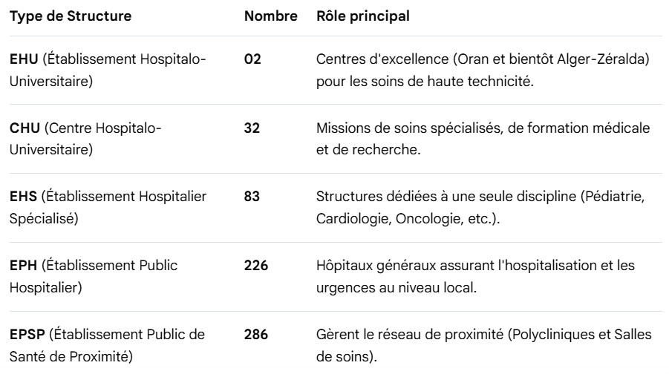
Structures de santé publique (2024-2025)

Slide 42
Ratio par habitants
Le ratio médical moyen : 1 médecin pour 560 habitants tous secteurs confondus en 2024-2025,
Ce ratio global cache des disparités importantes selon le secteur et la spécialité.
Ratio par secteur d'activité
Secteur Public : 1 médecin pour 2 588 habitants.
Secteur Privé : 1 médecin pour 2 439 habitants.
Spécialisation et normes internationals
Médecins Spécialistes : 1 spécialiste pour 1 413 habitants
Comparaison OMS : L'Algérie se situe au-dessus du seuil critique de l’OMS, qui préconise un minimum de 2,3 personnels de santé (médecins, infirmiers, sages-femmes) pour 1 000 habitants.

Slide 43
Ratio par habitants
Disparités régionales (Densité médicale) : Une forte concentration urbaine.
Zones de forte densité : Alger, Oran et Constantine affichent des ratios bien plus favorables (parfois moins de 400 habitants par médecin) grâce à la présence de nombreux Centres Hospitalo-Universitaires (CHU).
Zones de faible densité : Dans certaines wilayas des Hauts-Plateaux et du Sud, ce ratio peut chuter drastiquement, dépassant parfois les 3 000 habitants par médecin, malgré les efforts récents de déploiement via le service civil.
Indicateurs de couverture complémentaire
Polycliniques : 1 structure pour 24 000 habitants.
Salles de soins : 1 structure pour 6 900 habitants.

Slide 44
Secteur Privé :

Slide 45
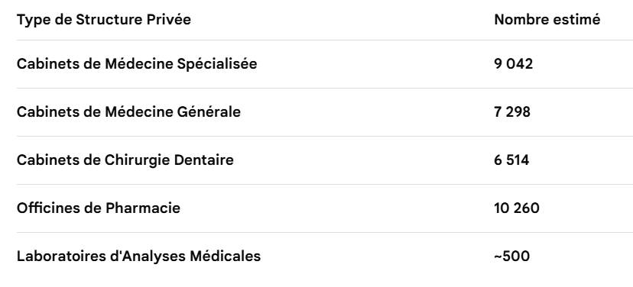
Secteur Privé
Le secteur libéral assure la majorité des consultations de base et spécialisées.
Ce secteur privé en développement

Slide 46
Établissements Hospitaliers Privés (EHP)
Capacité d'accueil : environ 8 000 à 10 000 lits à l'échelle nationale, soit un peu plus de 10% de la capacité totale du pays.
Spécialisation : Le privé est particulièrement dominant dans la Gynécologie-Obstétrique (accouchements), l'Ophtalmologie et la Chirurgie Esthétique.
Localisation : + 60% des structures privées sont concentrées dans le Nord du pays et les grandes villes (Alger, Oran, Sétif).
Réglementation : Depuis 2023, de nouveaux cahiers des charges simplifient l'investissement privé pour encourager la création de "Grands Hôpitaux Privés" pluridisciplinaires.

Slide 47
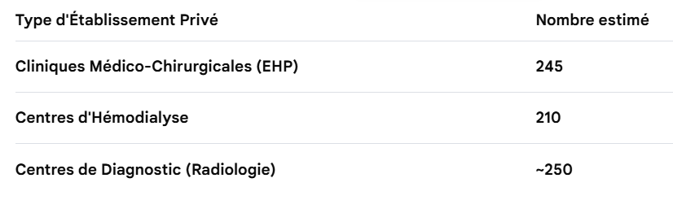
Établissements Hospitaliers Privés (EHP)

Slide 48
Financement
Le financement du système de santé en Algérie repose sur un modèle mixte, alliant le Budget de l'État (via la fiscalité) et la Sécurité Sociale (cotisations des travailleurs), garantissant la gratuité des soins dans le secteur public.

Slide 49
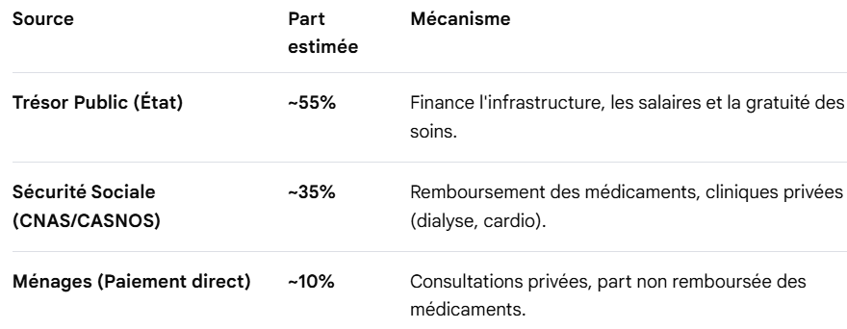
Sources de financement

Slide 50
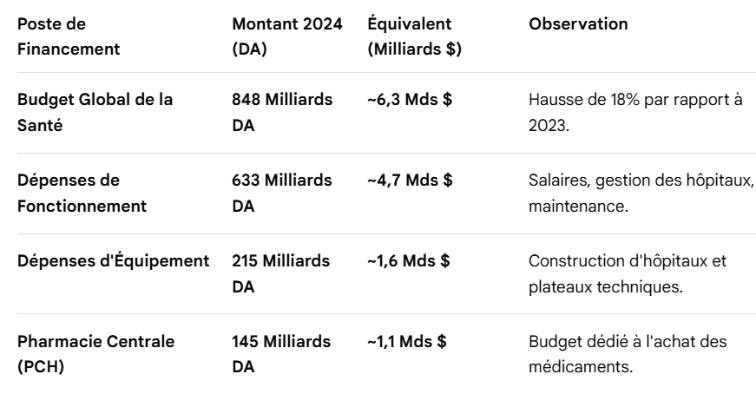
Budget de la Santé en Algérie (2024-2025)

Slide 51
Évolution et prévisions 2025
Part du PIB : L'Algérie consacre environ 6 % de son PIB à la santé, ce qui est l'un des ratios les plus élevés d'Afrique.
Forfait de la Sécurité Sociale : La contribution annuelle de la CNAS au financement des hôpitaux publics (le "forfait hôpital") a été revue à la hausse pour atteindre environ 120 milliards DA afin de compenser les coûts réels des soins.
Priorité 2025 : Le projet de Loi de Finances 2025 prévoit une rallonge budgétaire pour la numérisation totale du secteur (Dossier Médical Partagé) et le renforcement des centres de lutte contre le cancer.

Slide 52
Accès
L'accès aux soins en Algérie repose sur le principe constitutionnel de la gratuité dans le secteur public, mais son effectivité varie selon la zone géographique et la complexité des pathologies.

Slide 53
Les piliers de l'accès (Secteur Public)
Gratuité totale : Pour tous les citoyens, incluant les consultations, les hospitalisations, les actes chirurgicaux et les médicaments administrés à l'hôpital.
Le Réseau de Proximité : Avec plus de 6 322 salles de soins et 1 784 polycliniques, l'accès aux soins de base est garanti même dans les zones reculées.
Service Civil : Obligation pour les spécialistes de servir entre 1 et 4 ans dans des zones prioritaires pour compenser le manque de praticiens dans les Hauts-Plateaux et le Sud.

Slide 54
Le rôle de la Sécurité Sociale (CNAS / CASNOS)
Le système de tiers-payant facilite l'accès aux soins privés et aux médicaments :
Carte Chifa : Permet aux assurés (et ayants droit) d'obtenir gratuitement leurs médicaments en officine (selon une liste de prix de référence).
Conventions Public-Privé : L'État finance via la sécurité sociale des actes coûteux dans le privé (Hémodialyse, Chirurgie cardiaque, Accouchements) pour désengorger les hôpitaux publics.

Slide 55
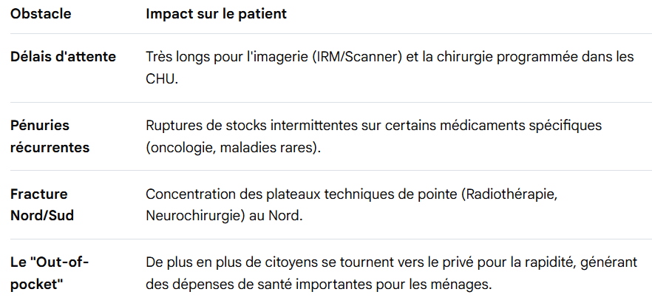
Obstacles et Disparités

Slide 56
Modernisation Vers l'accès numérique
Le ministère a lancé en 2024-2025 plusieurs plateformes pour fluidifier l'accès :
Dossier Médical Électronique (DME) : Pour un suivi sans perte de données entre les structures.
Système de Rendez-vous en ligne : Expérimenté dans certains EHS pour réduire les files d'attente.
Télémédecine : Déployée pour connecter les médecins du Sud aux experts des CHU du Nord pour les diagnostics urgents.

Slide 57
Ressources Humaines

Slide 58
Ressources Humaines (1962)
500 médecins (dont 50 % d’algériens) pour une population de 10,5 millions d’habitants.
Une mortalité infantile élevée (180 ‰),
Une espérance de vie qui n’atteignait pas 50 ans
Des maladies transmissibles sévissant à l’état endémique, d’une ampleur sans égale, responsables d’une importante cause de décès et de handicaps.
2 objectifs
Lutter contre les maladies transmissibles
Développer l’accès aux soins.

Slide 59
Ressources Humaines (2021-2024)
Médecins (Généralistes et Spécialistes) :
+ 84 000 médecins en activité au total.
Cabinets Privés : + 9 000 cabinets de médecins spécialistes, 7 300 cabinets de généralistes.
Chirurgiens-dentistes : + 6 500 cabinets de chirurgie dentaire privés.
Pharmaciens : + 10 000 officines pharmaceutiques, assurant une forte couverture territoriale.
Formation : Le nombre de médecins formés annuellement est en hausse, dépassant les 8 000 par an.
Le ratio de médecins pour 1 000 habitants est en légère baisse, mais la capacité de formation reste élevée.

Slide 60
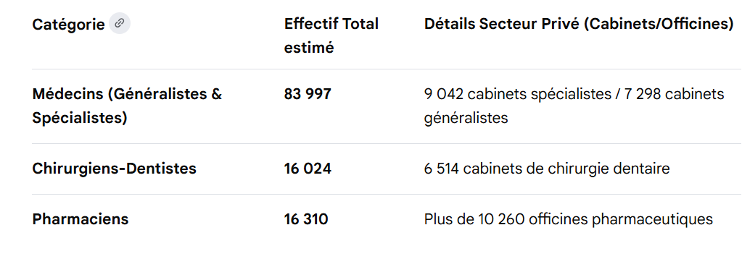
Personnel médical en Algérie (2023-2024)

Slide 61
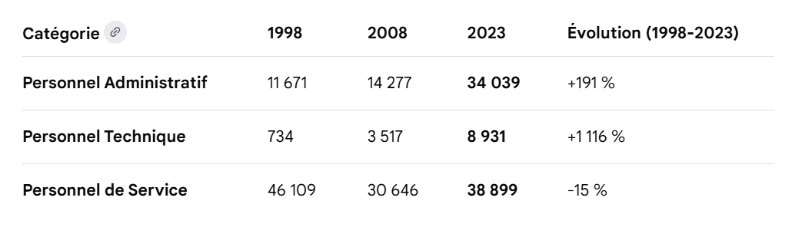
Profil évolutif des effectifs du personnel administratif, technique et de service dans le domaine (1998 - 2023)
Le personnel de service a connu une baisse, puis une stabilisation. Cela s'explique par l'externalisation de certaines tâches (nettoyage, sécurité, restauration) à des entreprises privées prestataires de services pour le compte des hôpitaux publics.

Slide 62
La formation

Slide 63
La formation
Croissance : Progression constante de 42 223 en 1998 à plus de 116 000 en 2023.
Formation (2025-2026) : Le MS a ouvert 4 614 postes pour le résidanat = nouveaux spécialistes (une hausse de 14 %).
Recrutement public : En octobre 2025, le MS a annoncé l'ouverture de 24 487 nouveaux postes budgétaires.
Exode : On estime à environ 15 000 le nombre de médecins formés en Algérie qui exercent actuellement en France et + de 40 000 ont quitté le pays depuis l’indépendance.

Slide 64
Forces
Universalité et gratuité des soins grâce à une solidarité nationale (cotisations) ainsi qu’une bonne continuité des soins).
Couverture géographique homogène en terme d'infrastructures : structure de santé de proximité (salle de soins, polyclinique, cabinet médical privé…)
Réseau d'infrastructures hospitalières (CHU, EHS, hôpitaux généraux) ayant un nombre de lits suffisant pour répondre à la demande de la population.
Potentiel en personnel médical en nombre suffisant quoique mal réparti.
Programmes de prévention des maladies transmissibles et de maîtrise de la croissance démographique : amélioration des indicateurs

Slide 65
Faiblesses
Surconsommation des prestations et médicaments (gaspillage)
Patients moins responsabilisés sur la gestion et le contrôle du système
Problèmes de gestion et financement insuffisant
Départ des spécialistes publics, vers un secteur privé en pleine expansion et un potentiel en personnel paramédical en nombre insuffisant et mal réparti.
Les EPSP et les EPH peu impliqués dans l'élaboration des programmes de santé, en raison d'une trop grande centralisation des organes de décision
La forme prime sur le fond : un grand écart existe entre la législation et la réalité.
L’aspect quantitatif prime sur l’aspect qualitatif.

Slide 66
Conclusion
Le système de santé algérien : en progression constante (des investissements massifs et une espérance de vie parmi les plus élevées du continent africain), se distingue par des résultats sanitaires robustes comparativement aux moyennes régionales.
Espérance de vie de 79,6 ans en moyenne en 2024, contre environ 76,5 ans en 2022. Elle reste largement au-dessus de la moyenne africaine (~60 ans).
Mortalité infantile : Le taux stagne autour de 22 ‰ pour les moins de 5 ans (données 2023-2024), reflétant des défis persistants dans la prise en charge périnatale malgré la généralisation des polycliniques.
Mortalité maternelle : Bien qu'en baisse, elle reste un défi avec un taux autour de 48,5 pour 100 000 naissances vivantes.

Slide 67
Conclusion
Classements Internationaux (2025)
Le système algérien est régulièrement cité parmi les plus performants d'Afrique et du monde arabe selon les plateformes spécialisées.
Afrique : Classée 5ème parmi les meilleurs systèmes de santé en Afrique en 2025.
Monde Arabe : L'Algérie occupe la 9ème place du Top 10 des pays arabes les mieux notés en matière de santé.
Niveau Global : Selon l'OMS, l'Algérie se classait historiquement au 81ème rang mondial, mais les rapports récents de l'ANSS soulignent une amélioration de la réponse aux besoins de la population grâce à la modernisation du parc hospitalier.

Slide 68
Conclusion
Évolution notable avec des changements survenus dans la santé de la population mais des insuffisances restent combler.
Trois objectifs à atteindre:
1/ Élaborer une organisation permettant aux intervenants d’agir et interagir pour réaliser des actions clairement définis pour l’amélioration de la santé de la population;
2/ Mettre en place un système d’information qui soit une véritable aide à la décision.
3/ Réglementer différentes activités de santé par des textes et des guides techniques et consensus.

